Slide 1
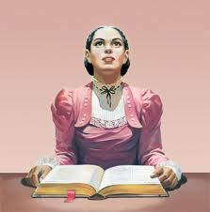
O PAPEL
PROFÉTICO
DOS SINDICATOS,
SEGUNDO
FOI REVELADO
À IRMÃ WHITE

Slide 2
“Os sindicatos serão um dos instrumentos que trarão sobre a
Terra um tempo de angústia tal como nunca houve desde o
princípio do mundo.”
“Formar-se-ão sindicatos, e os que a eles se recusam unir
serão homens marcados.”
“... O poder controlador dos sindicatos será muito opressivo.”

Slide 3
“Durante anos me foi ministrada revelação especial acerca do
nosso dever de não centralizar a nossa obra nas cidades. A
agitação e confusão que enchem essas cidades, as condições
que nelas criam os sindicatos trabalhistas e as greves,
tornar-se-ão grande desvantagem para a nossa obra.
Buscam os homens conseguir que os elementos empenhados
em diferentes profissões se filiem a certos sindicatos. Esse
não é o plano de Deus, mas de um poder que não devemos
jamais reconhecer. A Palavra de Deus se está cumprindo;
estão-se os ímpios ajuntando em molhos, prontos para serem
queimados. Devemos empregar agora toda a capacidade que
nos foi confiada, no sentido de transmitir para o mundo a grande mensagem de advertência. Nessa obra, cumpre-nos
preservar a individualidade. Não nos devemos associar a
sociedades secretas nem a sindicatos trabalhistas. Devemos
permanecer livres perante Deus, à espera constante de
instruções de Cristo.” Testemunhos Seletos, Vol. 3, pág. 115.

Slide 4
“Expulso do Céu, Satanás estabeleceu o seu reino neste mundo,
e desde aquele tempo tem lutado incansavelmente para afastar
os seres humanos da lealdade a Deus. Usa o mesmo poder de
que se serviu no Céu – a influência da mente sobre a mente.
Os homens tornam-se tentadores dos semelhantes. Acariciam
os fortes, corruptores sentimentos de Satanás, e exercem um
poder dominante, coercivo. Sob a influência desses sentimentos,
os homens ligam-se entre si, formando confederações, em
sindicatos e em sociedades secretas. Há em operação no mundo
forças que Deus não tolerará por muito tempo mais.” Carta 114,
1903. - Mente Caráter e Personalidade, Vol. 1, pág. 28.

Slide 5
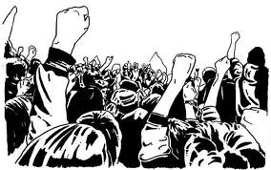
“Em razão de monopólios, sindicatos
e greves, as condições da vida nas
cidades estão-se tornando cada vez
mais difíceis. Sérias aflições
encontram-se perante nós; e sair das
cidades se tornará uma necessidade
para muitas famílias.” - A Ciência do
Bom Viver, pág. 364.

Slide 6
OS SINDICATOS NAS CIDADES
“Satanás está ativamente em operação em nossas cidades
populosas. Sua obra é observada na confusão, na luta e
discórdia entre o capital e o trabalho, bem como na hipocrisia
que penetrou nas igrejas. ... A concupiscência da carne, a
soberba dos olhos, a ostentação do egoísmo, o abuso do
poder, a crueldade e a força empregados para fazer com que
os homens se liguem às confederações e uniões – atando-se
a si mesmos em molhos para a queima dos grandes fogos
dos últimos dias – tudo isso é operação de instrumentos
satânicos.” Evangelismo, pág. 26.

Slide 7
“Os ímpios estão sendo atados em feixes, atados em
conglomerados comerciais, em sindicatos, em confederações.
Não devemos ter nada que ver com essas organizações. Deus
é o nosso Soberano, o nosso Governador, e Ele nos convida a
sair e separa-nos do mundo. ‘Retirai-vos do meio deles,
separai-vos, diz o Senhor, não toqueis em coisas impuras.’
II Cor. 6:17. Se recusarmos fazer isso, se continuarmos a nos
vincular ao mundo e a encarar toda questão de um ponto de
vista mundano, tornar-nos-emos como o mundo. Quando
métodos e idéias mundanos governam nossas transações, não
podemos colocar-nos sobre a elevada e santa plataforma da
verdade eterna.” The Seventh-day Adventist Bible
Commentary, Vol. 4, pág. 1.142.

Slide 8
OS SINDICATOS – FONTE DE PERTUBAÇÃO PARA OS
ADVENTISTAS
“Os sindicatos serão um dos instrumentos que trarão sobre a
Terra um tempo de angústia tal como nunca houve desde o
princípio do mundo. ...
Alguns homens combinarão segurar todos os meios que se
possam obter em certos ramos de negócios. Formar-se-ão
sindicatos, e os que a eles se recusam unir serão homens
marcados. ...
Por causa dessas uniões e confederações, logo será muito
difícil nossas instituições levarem avante seu trabalho nas
cidades. Minha advertência é: Conservai-vos fora das
cidades. Não edifiqueis sanatórios nas cidades.” Mensagens
Escolhidas, Vol. 2, pág. 117 e 142.

Slide 9
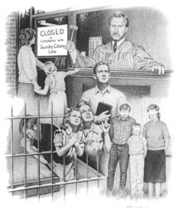
“Bem depressa se aproxima o
tempo em que o poder
controlador dos sindicatos será
muito opressivo.” Mensagens
Escolhidas, Vol. 2, pág. 141. –
Eventos Finais, págs. 116-117.

Slide 10
EVITANDO CONFLITOS TRABALHISTAS
“Bem depressa se aproxima o tempo em que o poder
controlador dos sindicatos será muito opressivo. Repetidas
vezes tem o Senhor dado instruções de que nosso povo deve
tirar suas famílias das cidades para o campo, onde poderão
cultivar seu próprio mantimentos pois no futuro o problema
de comprar e vender será bem sério. Devemos começar,
agora, a atender às instruções que freqüentemente nos têm
sido dadas: ‘Saí das cidades para as zonas rurais, onde as
casas não são aglomeradas, e onde estareis livres da
interferência dos inimigos.’” Carta 5, 1904.

Slide 11
EVITAR AS LUTAS PARTIDÁRIAS
“Têm-se os homens aliado para se oporem ao Senhor dos
exércitos. Essas alianças continuarão até que Cristo deixe Seu
lugar de intercessão diante do trono da graça, e ponha as
vestes de vingança. Em cada cidade há agentes satânicos
organizando, ativamente, em partidos os que se opõem à
lei de Deus. Professos santos e descrentes confessos tomam
posição ao lado desses partidos. Não é este o tempo de o
povo de Deus mostrar-se pusilânime. Não nos podemos
permitir estar fora de guarda um só momento.” Testimonies,
Vol. 8, pág. 42.
Pusilânime = (Indivíduo) de ânimo fraco, sem energia, covarde.

Slide 12
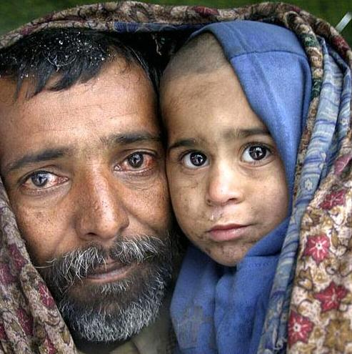
“Os sindicatos serão um
dos instrumentos que
trarão sobre a Terra um
tempo de angústia tal
como nunca houve desde
o princípio do mundo.”
Carta 200, 1903.

Slide 13
CONFLITOS ENTRE OS PATRÕES E OS OPERÁRIOS
“A obra do povo de Deus é preparar-se para os acontecimentos
futuros, que logo lhes sobrevirão com força assombrosa.
Formar-se-ão no mundo gigantescos monopólios. Os homens
se unirão em sindicatos que os envolverão nas malhas do
inimigo. Alguns homens combinarão segurar todos os meios
que se possam obter em certos ramos de negócio.
Formar-se-ão sindicatos, e os que a eles se recusam unir
serão homens marcados.” Carta 26, 1903.

Slide 14
PREPARANDO-SE PARA O ACONTECIMENTO
“Os sindicatos e confederações do mundo são uma armadilha.
Conservai-vos fora, e longe deles, irmãos. Nada tenhais a ver
com eles. Por causa dessas uniões e confederações, logo
será muito difícil nossas instituições levarem avante seu
trabalho nas cidades. Minha advertência é: Conservai-vos
fora das cidades. Não edifiqueis hospitais nas cidades.
Educai nosso povo a sair das cidades para o campo, onde
possam obter um pequeno pedaço de terra, e fazer um lar
para si e para seus filhos. ... E, no presente, temos de ocupar
casas de culto nas cidades. Mas dentro em breve haverá tal
luta e confusão nas cidades, que os que as quiserem
abandonar não o poderão fazer. Devemos estar preparando-
nos para esses acontecimentos. Essa é a luz que me é dada.”
General Conference Bulletin, 6 de abril de 1903.

Slide 15

PARA PRESERVAR NOSSA INDIVIDUALIDADE
“Durante anos me foi ministrada revelação especial acerca de
nosso dever de não centralizar a nossa obra nas cidades. A
agitação e confusão que enchem essas cidades, as condições
que nelas criam as uniões trabalhistas e as greves, tornar-se-
ão grande desvantagem para a nossa obra. Buscam os
homens conseguir que os elementos empenhados em
diferentes profissões se filiem a certas uniões. Esse não é o
plano de Deus, mas de um poder que não devemos jamais
reconhecer. A Palavra de Deus se está cumprindo; estão-se
os ímpios ajuntando em molhos, prontos para serem
queimados.
Devemos empregar agora toda a capacidade que nos foi
confiada, no sentido de transmitir para o mundo a grande
mensagem de advertência.

Slide 16
Nesta obra, cumpre-nos preservar a nossa individualidade.
Não nos devemos associar a sociedades secretas nem a
uniões trabalhistas. Devemos permanecer livres perante Deus,
à espera constante de instruções de Cristo. Todos os nossos
atos deverão ser exercidos com a convicção da importância da
obra a ser feita para Deus.” Testemunhos Seletos, Vol. 3, pág.
115.

Slide 17
EM DESRESPEITO AO DECÁLOGO
“Essas uniões são um dos sinais dos últimos dias.
Os homens se estão unindo em feixes prontos a ser
queimados. Podem eles ser membros da igreja,
mas enquanto pertencerem a essas uniões,
possivelmente não poderão observar os
mandamentos de Deus, pois pertencer a essas
uniões significa desrespeitar todo o Decálogo.”

Slide 18
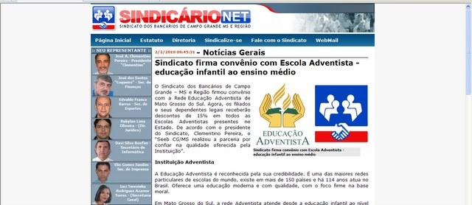
O CUMPRIMENTO DA PROFECIA!!!
http://sindicario.com.br/vernoticia.aspx?ID=2413

Slide 19

A UNIÃO DA ESCOLA ADVENTISTA E O SINDICATO

Slide 20
“’Amarás ao Senhor teu Deus de todo o teu coração, e de toda
a tua alma, e de todas as tuas forças, e de todo o teu
entendimento, e ao teu próximo como a ti mesmo.’ Luc. 10:27.
Estas palavras resumem todo o dever do homem. Significam
a consagração de todo o ser, corpo, alma e espírito, ao
serviço de Deus. Como podem os homens obedecer a essas
palavras e ao mesmo tempo comprometer-se a apoiar aquilo
que priva seus vizinhos da liberdade de ação? E como podem
os homens obedecer a essas palavras e formar combinações
que roubam às classes mais pobres as vantagens que
justamente lhes pertencem, privando-as de comprar ou vender,
exceto sob certas condições?” Carta 26, 1903.

Slide 21
UNIÕES FORMADAS OU QUE AINDA SE FORMARÃO
“Aqueles que pretendem ser filhos de Deus, em caso algum
devem unir-se às uniões trabalhistas já formadas, ou que
ainda se formarão. Isto Deus proíbe. Não podem os que
estudam as profecias ver e compreender o que adiante de
nós esta?” Carta 201, 1902. - Mensagens Escolhidas,
Vol. 2, pág. 142.

Slide 22
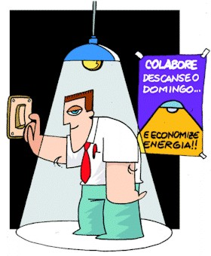
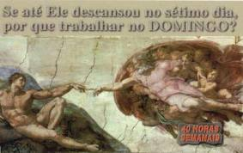
CAMPANHAS PRO-DOMINGO EM VÁRIAS PARTES DO BRASIL
http://www.secbhrm.org.br/energia.htm

Slide 23
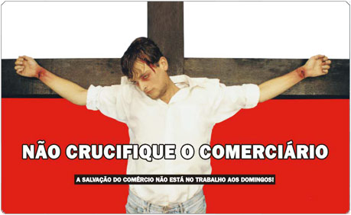

Slide 24
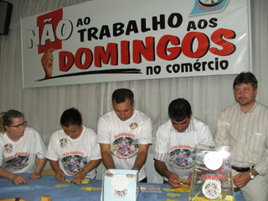

Slide 25
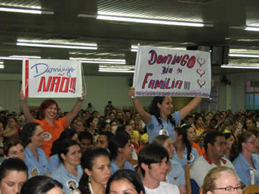

Slide 26
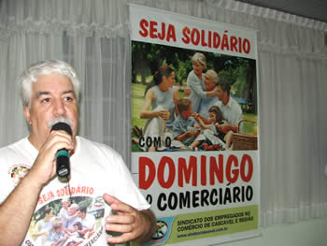

Slide 27
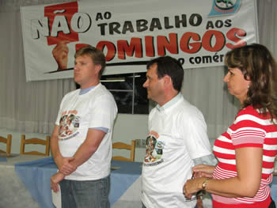

Slide 28
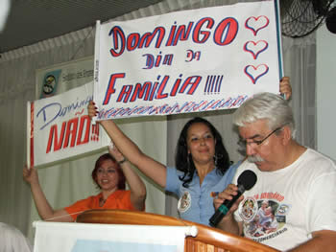
http://www.sindeccascavelpr.com.br/noticia.php?id=226

Slide 29


http://www.fecesc.org.br/domingos/domingos.htm
http://www.secsj.org.br/campanhas.php

Slide 30


http://adventismoemfoco.wordpress.com/2009/06/
10/movimento-dominical-avanca-no-espirito-santo/

Slide 31
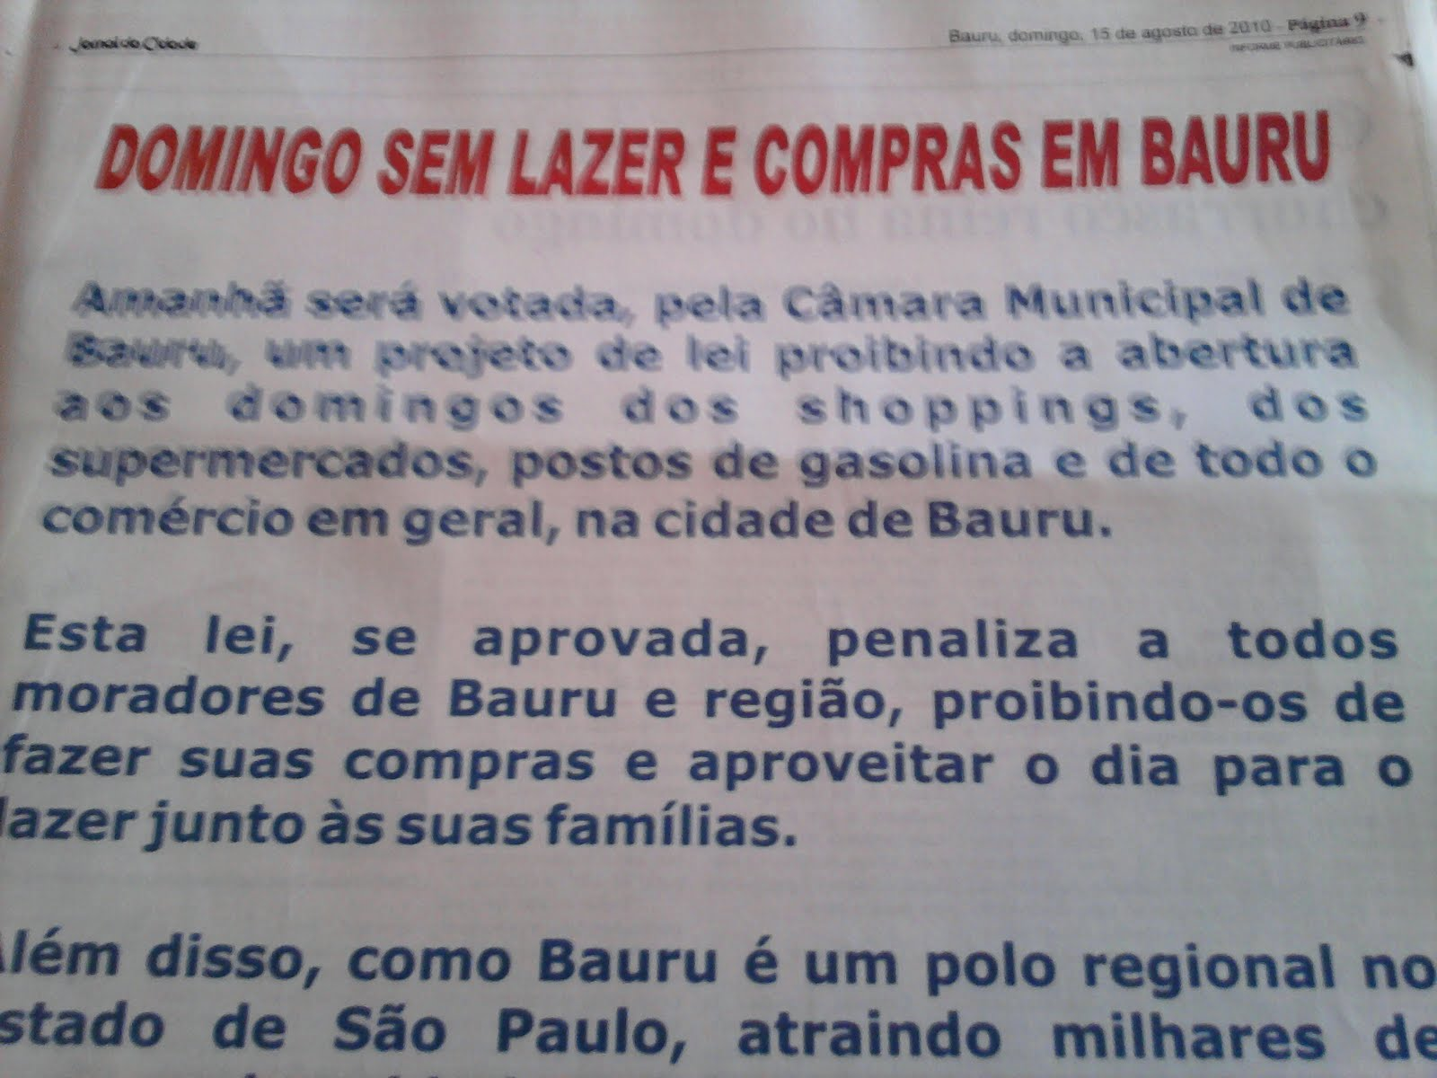
http://cbaurud1.blogspot.com/2010_08_01_archive.html

Slide 32

“A profecia do capítulo 13 do Apocalipse
declara que o poder representado pela
besta de cornos semelhantes aos do
cordeiro fará com que a ‘Terra e os que
nela habitam’ adorem o papado, ali
simbolizado pela besta ‘semelhante ao
leopardo’. ... Esta profecia se cumprirá
quando aquela nação impuser a
observância do domingo, que Roma
alega ser um reconhecimento especial
se sua supremacia. ... A corrupção
política está destruindo o amor à justiça
e a consideração para com a verdade;
e mesmo na livre América do Norte,
governantes e legisladores, a fim de
conseguir o favor do público, cederão
ao pedido popular de uma lei que
imponha a observância do domingo.”
Grande Conflito, págs. 578, 579 e 592
(1911).

Slide 33
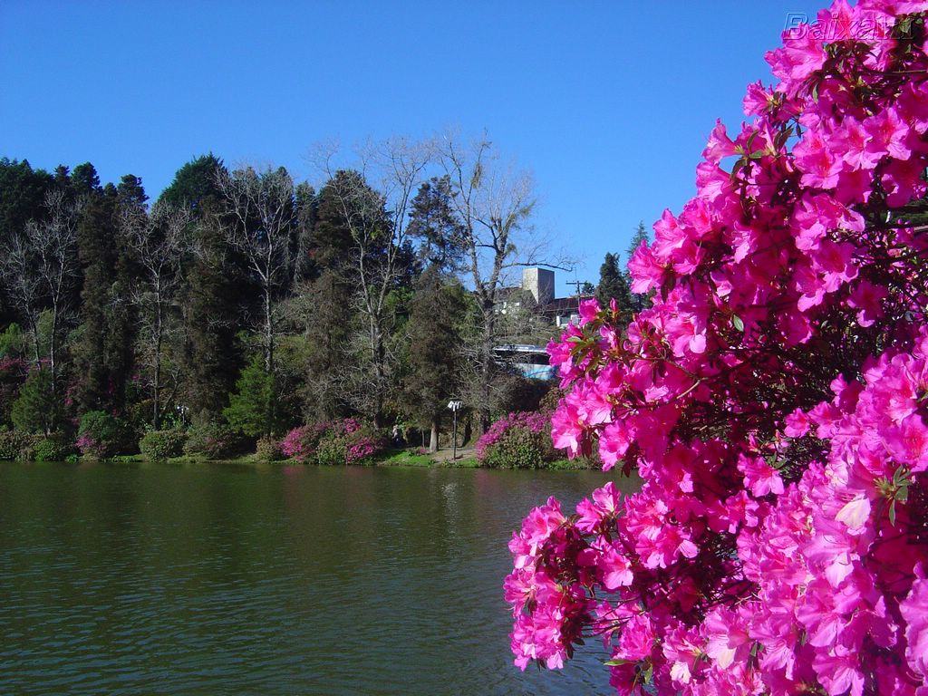
Estudo extraído: http://adventistashistoricosbebedouro.blogspot.com
Davi orou: “Já é tempo de operares, ó
Senhor, pois eles têm quebrantado a
tua lei.” Salmo 119:126.

Slide 34
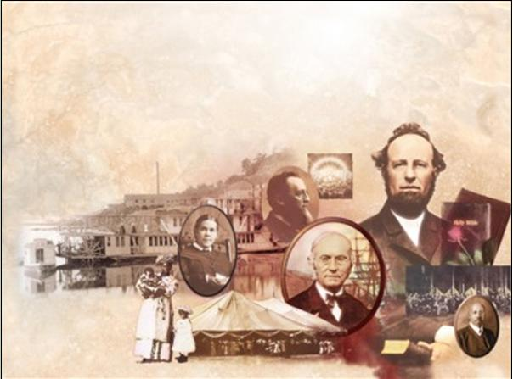

Estudo formatado pelos Adventistas do 7º Dia Históricos de Florianópolis-SC
Contato: arautosdaverdade@hotmail.com
Visite: WWW.ADVENTISTAS-HISTORICOS.COM

